Slide 1





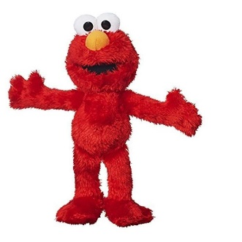
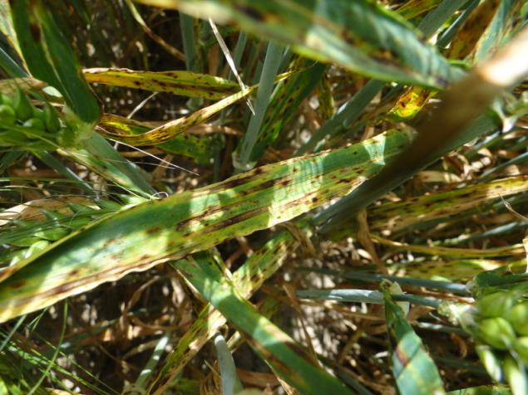








Identification des pathogènes fongiques, du risque maladie et des facteurs génétiques de résistance pour une gestion intégrée et durable de l’helminthosporiose de l’orge HELMO
Romain VALADE, ARVALIS
Journée restitution FSOV, 24 mars 2026

Slide 2
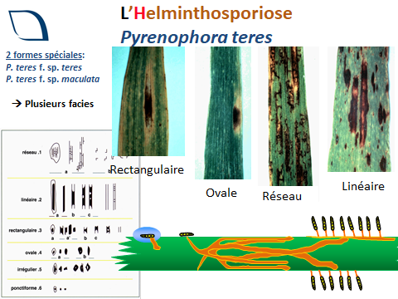
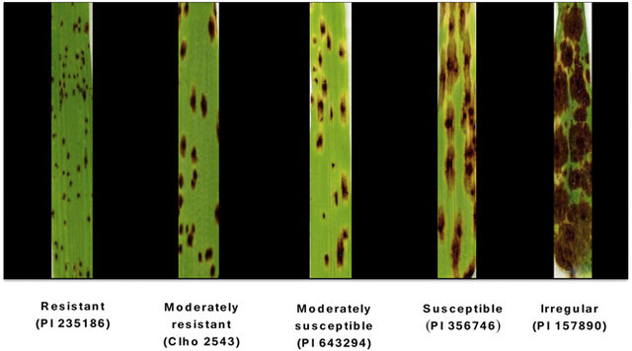
Un complexe d’espèces pour une même « maladie »
Plusieurs espèces sous le même nom vernaculaire :
Pyrenophora teres f. sp. teres: NFNB/Ptt
P. teres f. sp. maculata: SFNB/Ptm
Cochliobolus sativus: spot blotch
P. graminea: « strie foliaire de l’orge »
→ semences
→ Difficulté à différencier les 2 formes
Spot blotch
Barley stripe
Nuisibilité importante en orge d’hiver + des érosions de résistance + des résistances aux matières actives
Année | Sensible : note < 6 |  | Peu et moyennement sensible : note >= 6
 | Nombre essais | Ecart en q/ha | Nombre essais | Ecart en q/ha
2015 | 11 | 18.0 | 11 | 13.5
2016 | 6 | 18.3 | 20 | 16.8
2017 | 11 | 16.6 | 15 | 12.0
2018 | 26 | 18.0 | 7 | 10.5
2019 | 17 | 12.4 | 8 | 10.6
Moy. pluriannuelle 2015 - 2019 | 71 | 16.5 | 61 | 13.5
C. Sativus Leng et al., 2016
Quelles espèces sont présentes en France? Quelles relations phylogénétiques entre les taxa? Adaptation à l’hôte? Une structure génétique des populations?
Ecart traité et non traité fongicide en q/ha à partir du réseau des essais fongicides d’ARVALIS depuis 2015 selon la sensibilité variétale (orge d’hiver) à l’Helminthosporiose. Source ARVALIS
Identifier des sources de résistance durable? Adapter la protection phytosanitaire au risque?

Slide 3
Le projet HELMO
Identification et caractérisation génétique des populations
Déterminisme génétique et modélisation basée sur des marqueurs génétiques de la résistance à l’helminthosporiose chez l’orge d’hiver
WP3.
Prédiction du risque helminthosporiose au T2
OAD
Echantillonnage
Essais variétés, BSV
COLNATOR + RHYNO
Génotypage (50K) + phénotypage
collection nationale
Caractérisation génétique/génomique des espèces et des populations
Essais champ
Panel RHYNO
Génétique d’association
Diversité pathotypique → Essais en CC
Modèle de sélection génomique
Essais en CC
Identification QTL
Marqueurs KASPAR

Slide 4
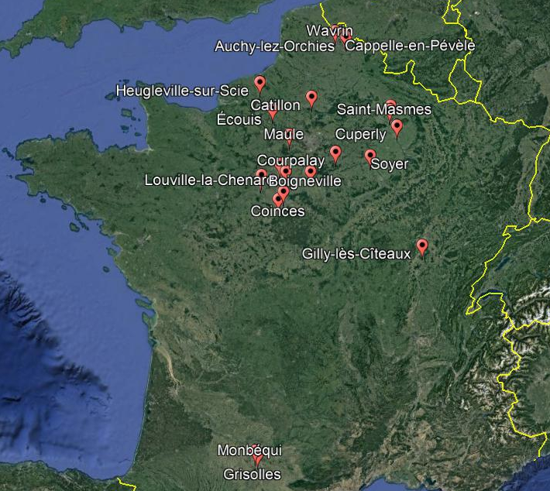
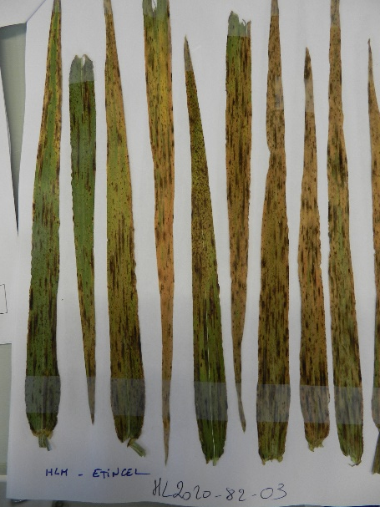
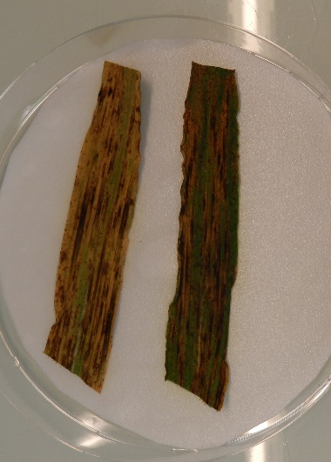
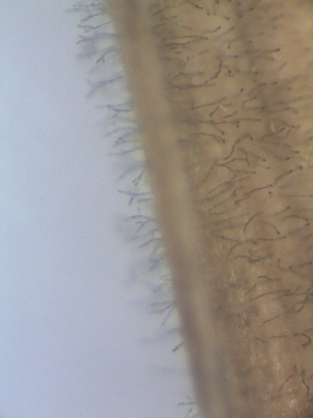
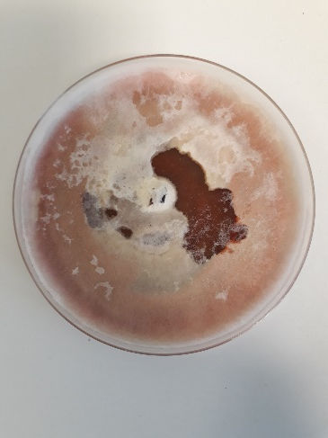
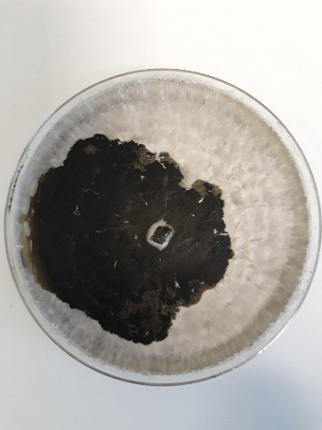
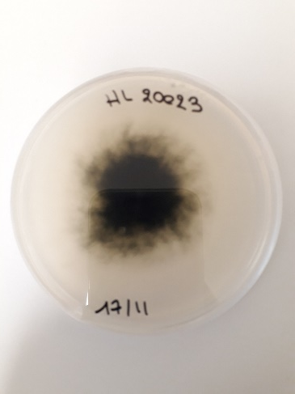
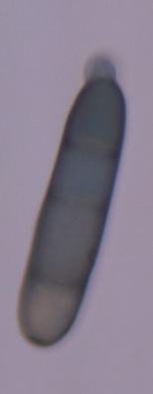
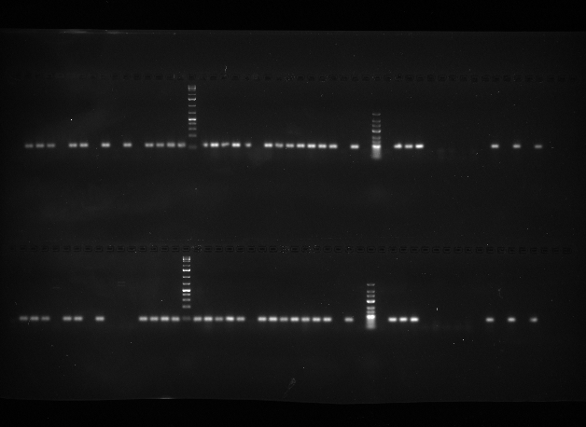
Identification et caractérisation génétiques des populations françaises
Un large échantillonnage
110 échantillons symptomatiques entre 2020 et 2023
95 OH et 15 OP
Une trentaine de variétés
Une collection importante d’isolats: 210
Sites collectés en 2020 et 2021
Ex: Résultats PCR avec primers P. teres

Slide 5
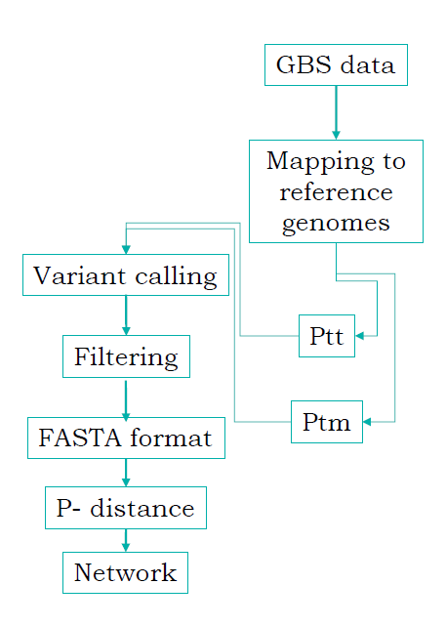
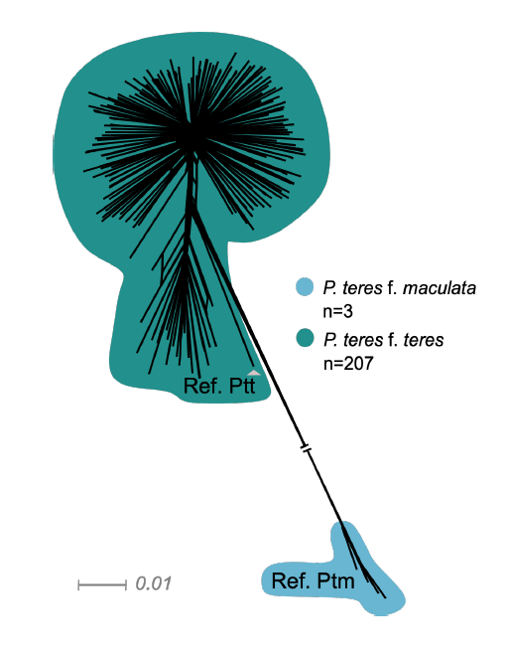
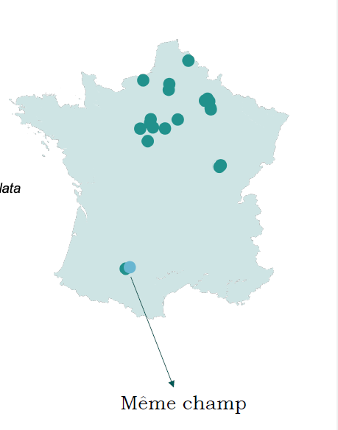
Quelles espèces sont présentes en France?
Génotypage par séquençage
Forte prédominance de Ptt / Ptm
Aucune souche de C. sativus ou P. graminea
Ptm dans le Sud-Ouest
Co-occurence
Pas de signe d’hybridation
Ramirez et al., 2024

Slide 6
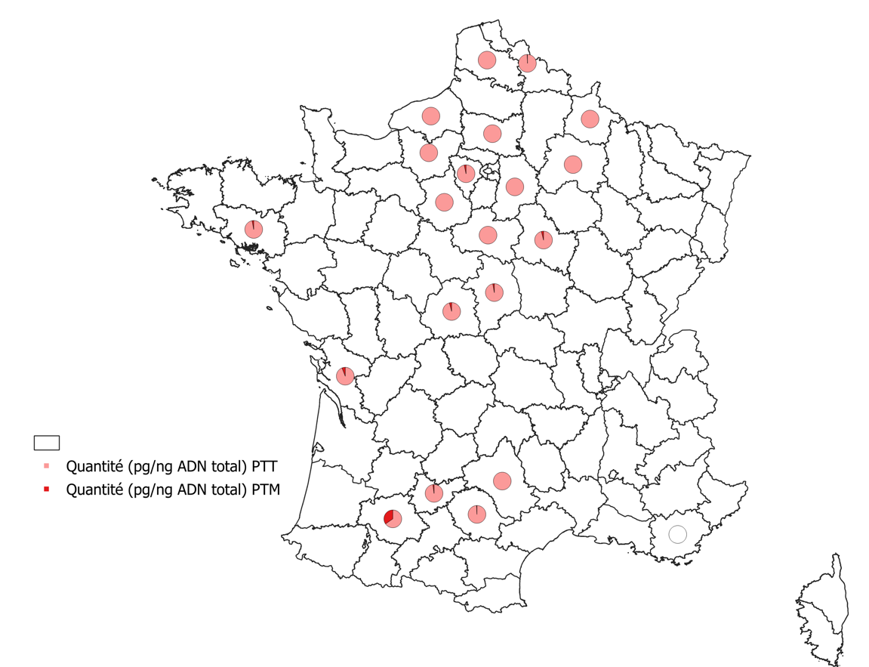
Confirmation d’une forte prédominance de Ptt
Développement de deux méthodes qPCR adaptées de Mair et al., 2023 et Knight et al., 2024
Analyse des 110 échantillons
Ptt détecté dans 90% des échantillons VS 20% Ptm
Ptt = 98.65% de la biomasse fongique!
Plus de Ptm dans le Sud-Ouest
Co-occurrence dans 20 échantillons
Biomasse fongique de Ptt et Ptm mesurée en pg/ng d’ADN total par département échantillonné (n=110)

Slide 7
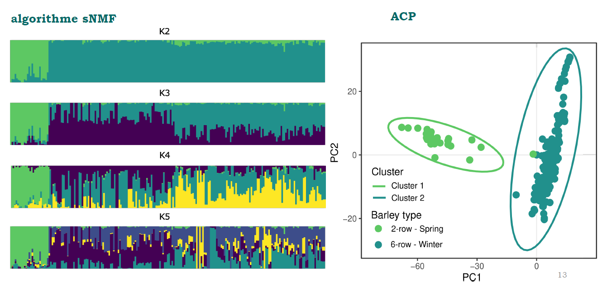
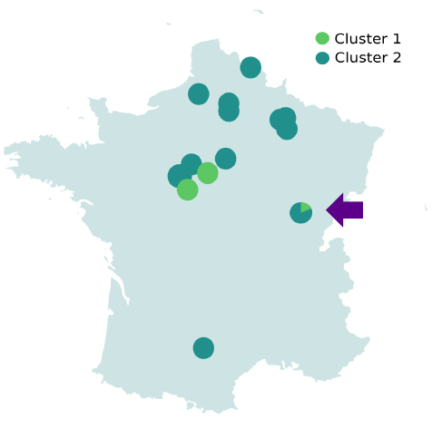
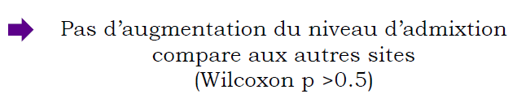
Une structure des populations au sein de Ptt?
Deux groupes génétiques distincts associés au type d’orge
Pas/peu de signes d’admixtion malgré des populations en sympatrie
Divergence plus ancienne que la domestication de l’orge (environ 30ka)
Ramirez et al., 2024

Slide 8
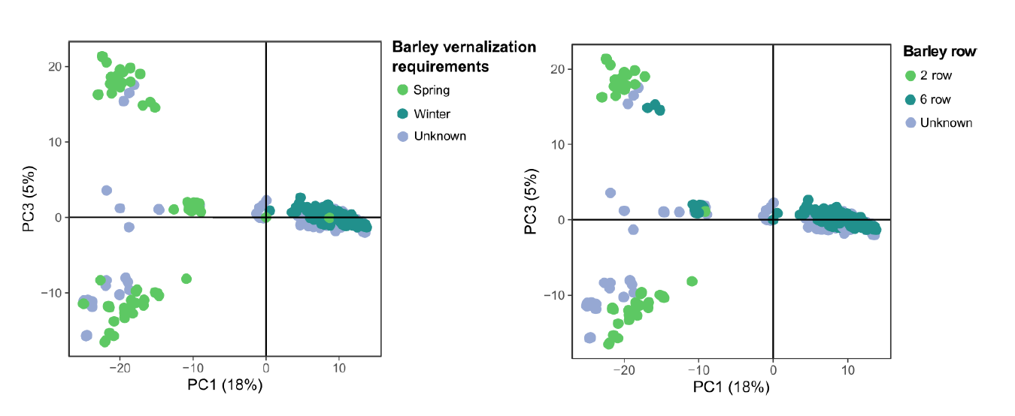
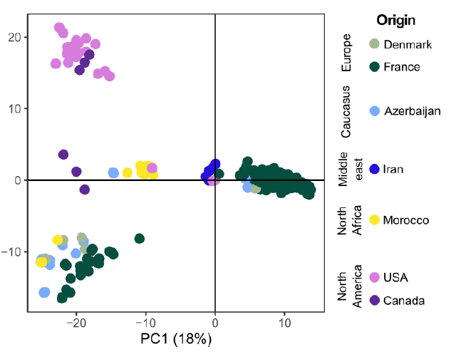
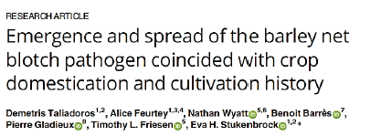



Quelle(s) variables structurent les populations de Ptt?
Structuration géographique
Structuration selon le type de vernalisation de l’orge (Hiver VS Printemps) → adaptation à l’hôte et aux conditions abiotiques?
Jeu de données génomiques mondiales: 118 isolats (USA, Canada, Maroc, Azerbaïdjan, Danemark)
Ramirez et al., 2024

Slide 9
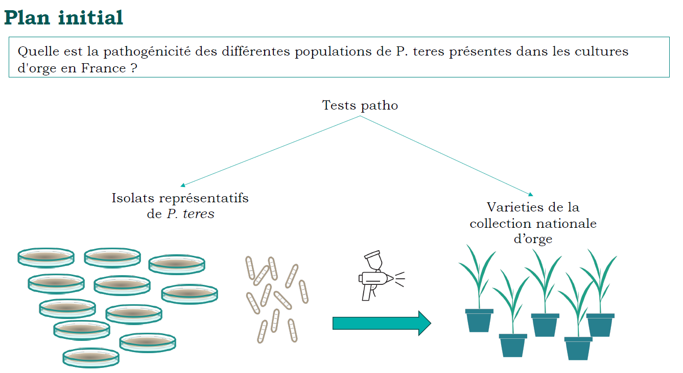
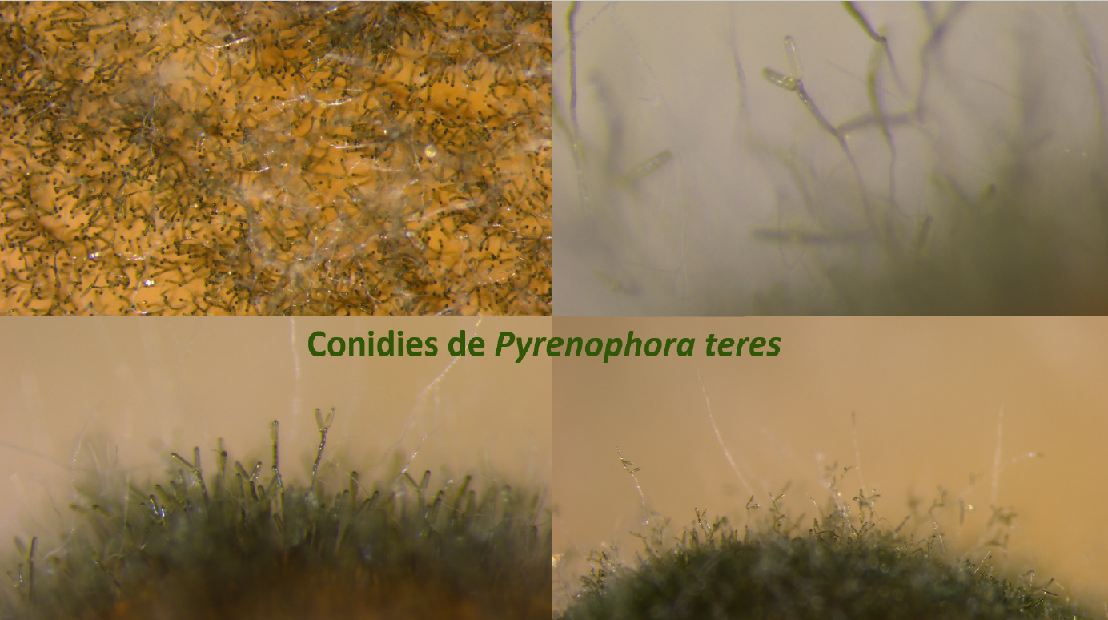
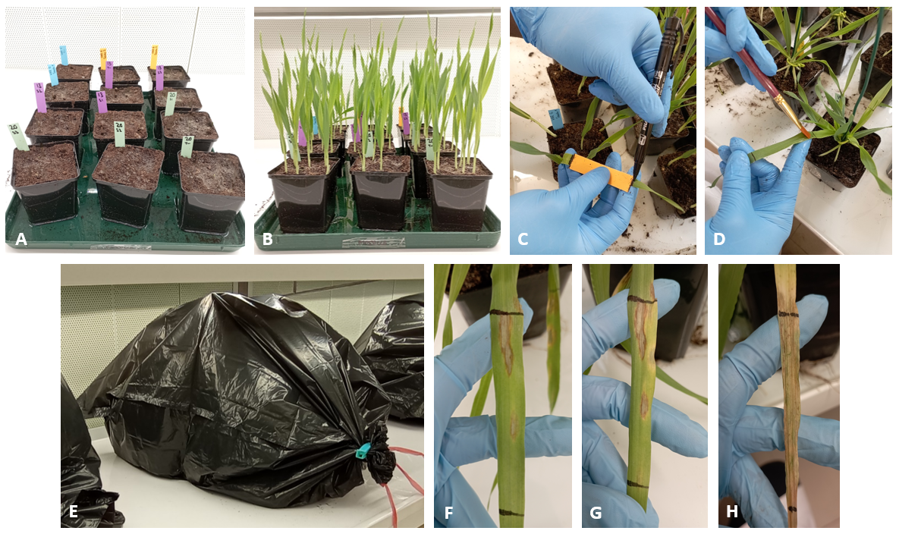
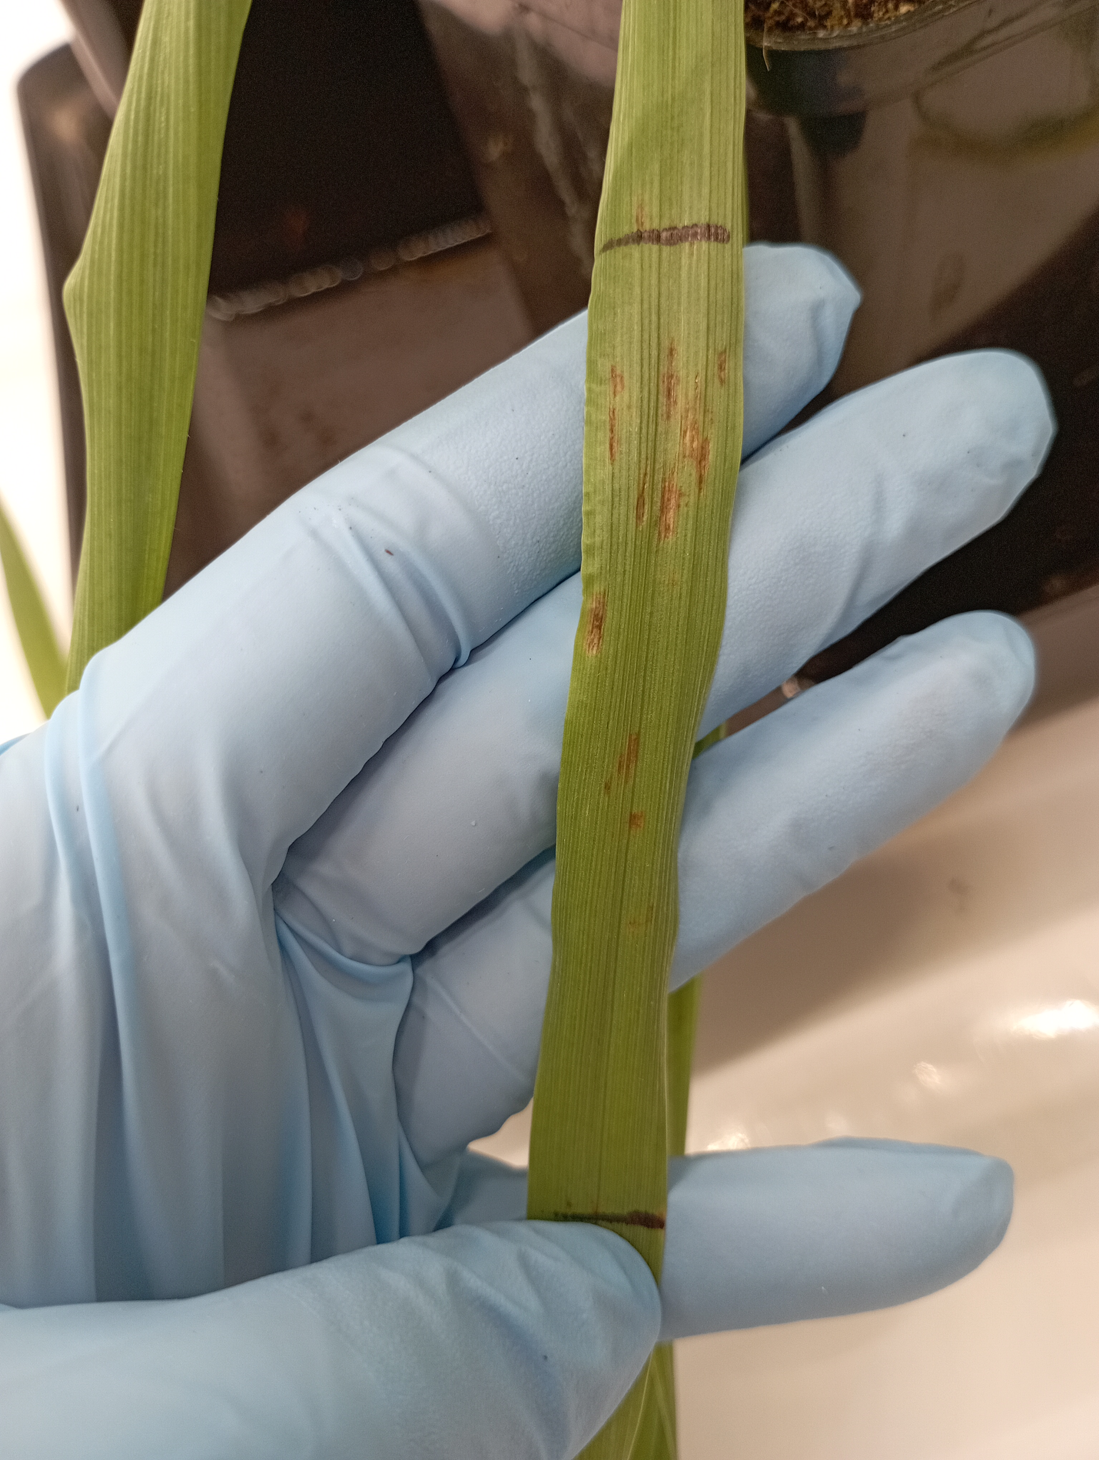
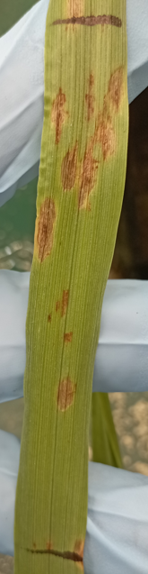
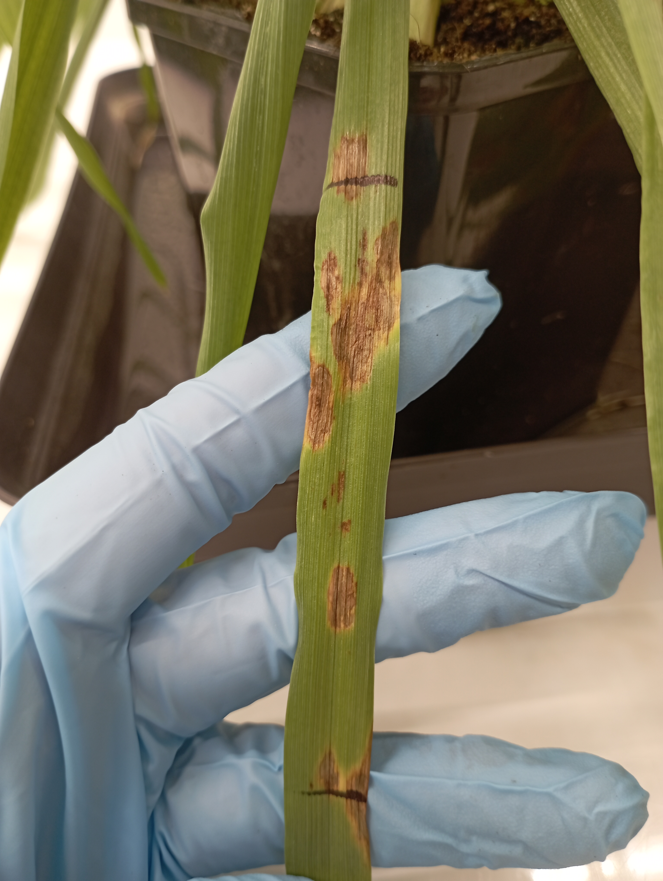
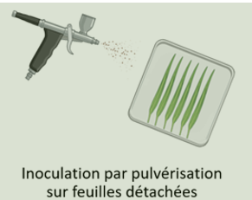
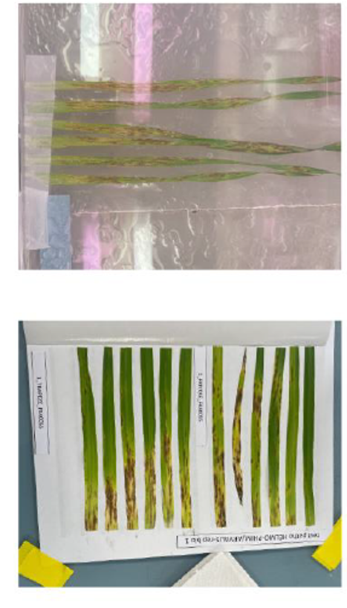
Diversité pathotypique et pathogénicité?
Effet de l’hôte d’origine?
Code isolats | Plante hôte | Variété | Département | Laboratoire
FRA0018 | Orge Hiver | Ketos | 77 | ARVALIS
FRA0055 | Orge Printemps | KWS Jessie | 28 | ARVALIS
FRA0042 | Orge Hiver | Etincel | 28 | INRAE
FRA0064 | Orge Printemps | RGT Planet | 91 | INRAE
Panel 289 variétés = 200 variétés OH de la collection nationale + 80 variétés OH récentes + 9 variétés de printemps
+ gamme d’hôtes différentiels
Mise au point de protocoles en CC
Seul 9% des isolats produisent des spores en quantité suffisante!
Feuilles attachées (Arvalis)
Feuilles détachées
(PHIM)
J+7
J+10
J+14

Slide 10
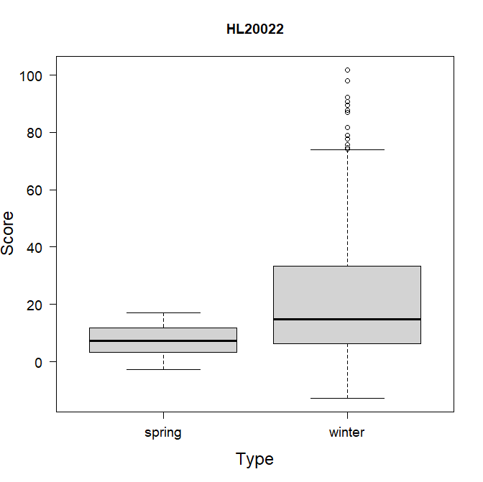
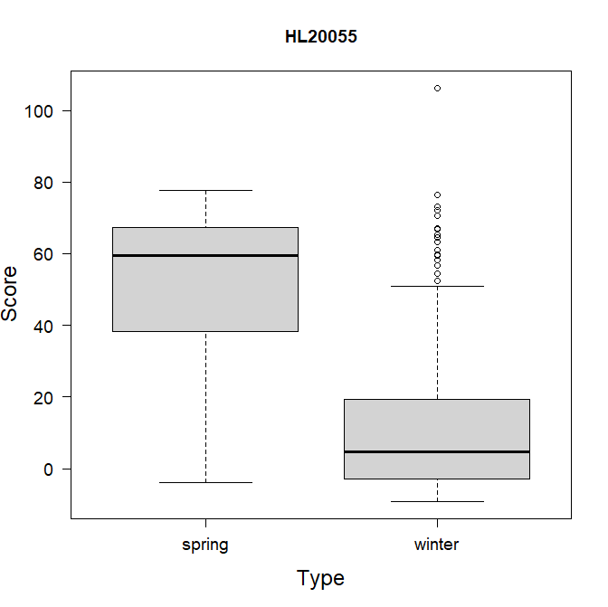
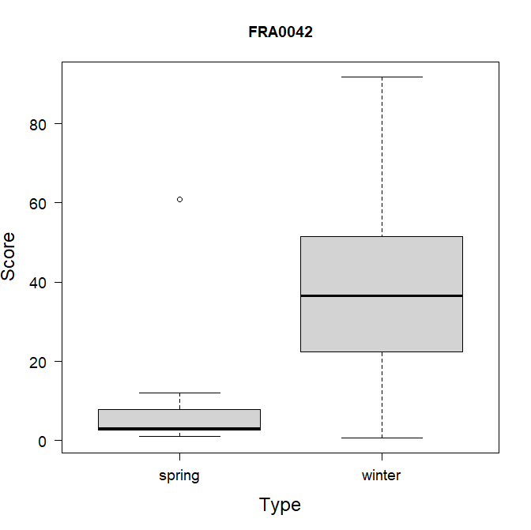
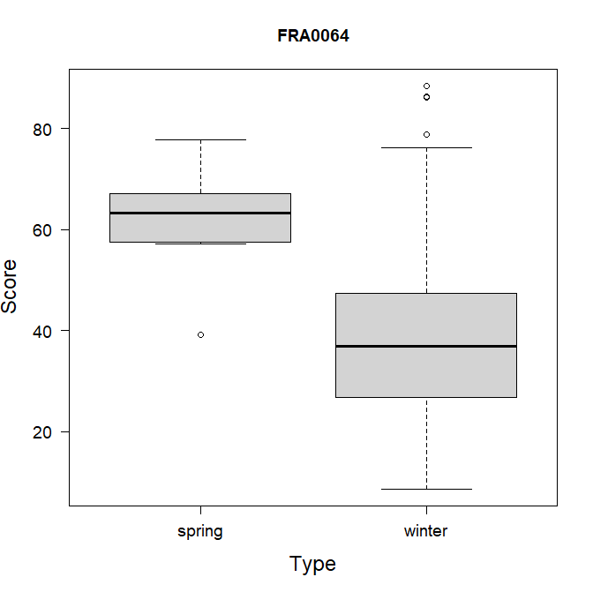
Adaptation à l’hôte?
Souche hiver
Souche printemps
Souche hiver
Souche printemps
Effets souches, variétés, variétés x souches
Différences de sensibilité orge printemps/hiver selon les isolats en cohérence avec la structure génétique de Ptt

Slide 11
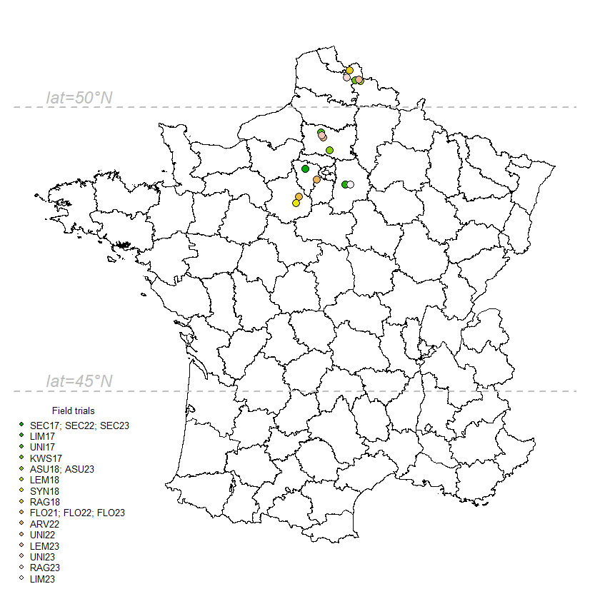
Caractérisation de la sensibilité du panel variétal
Données génotypiques
Illumina 50k iSelect (Bayer et al. 2017) sur 280 variétés hiver (Casdar Rhyno)
Environ 30k SNP disponibles
Génome de référence Morex V2 (Monat et al. 2019)
Données phénotypiques aux champs
20 essais pour 15 lieux
5 années (Colnator, Rhyno, Helmo)
1 à 3 années par lieu
1 à 3 dates de notation (choix de la date la plus discriminante), hauteur et dates d’épiaisons (incomplet)
8 essais avec faible pression écartés
Moyennes ajustées pour chaque variété x essai (avec prise en compte de l’effet bloc)
Correction de la note de sensibilité avec les facteurs d’évitement (hauteur, épiaison)
Données phénotypiques en conditions contrôlées

Slide 12
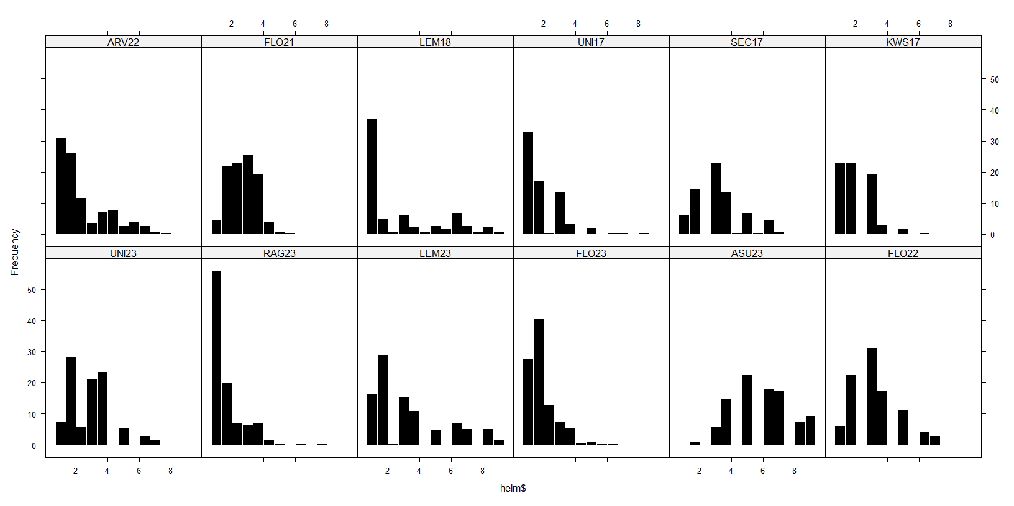
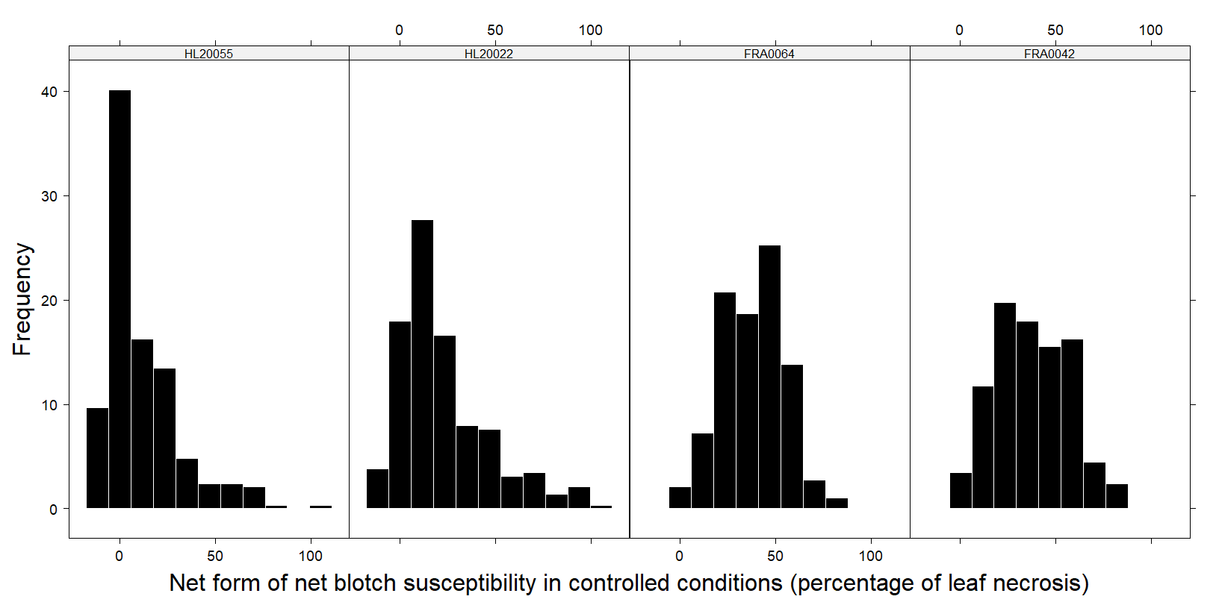
Caractérisation de la sensibilité du panel variétal
Données phénotypiques aux champs
Effet G: 14% de la variance
Effet E: 36% de la variance
Part importante d’interactions G×E
→Nombreuses variétés peu sensibles
Données phénotypiques en conditions contrôlées
Effet G: 30% de la variance
Effet Isolat: 23% de la variance
Part importante d’interactions G×E
→ Distribution légèrement différente mais nombreuses variétés assez peu sensibles
OP
OH
OP
OH

Slide 13
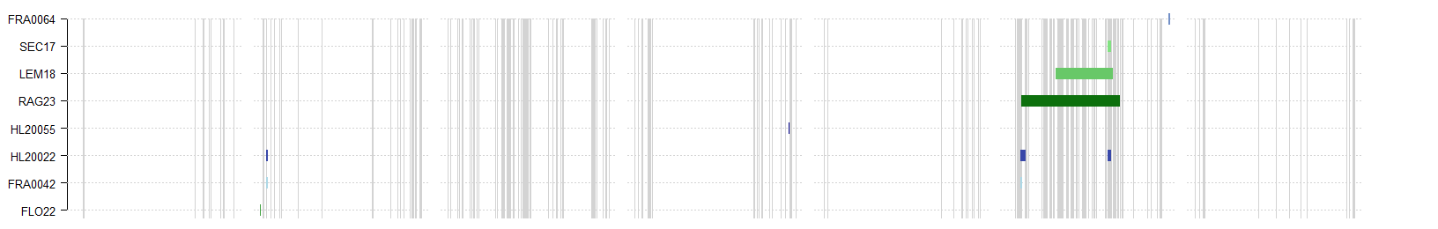
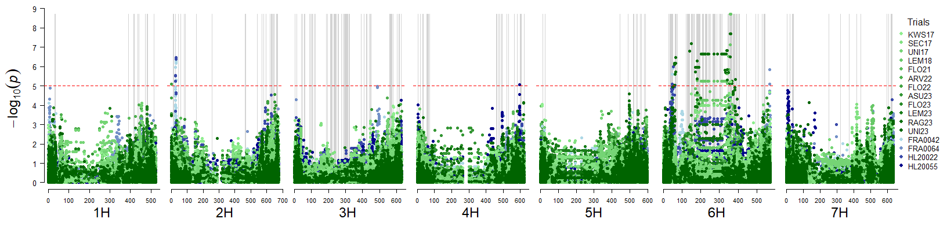
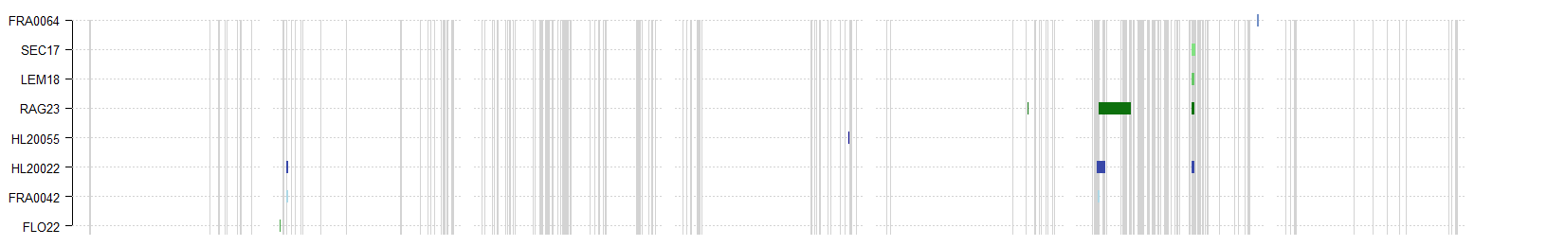
Génétique d’association
Résultats par essai/souche
110 marqueurs associés à la sensibilité sur le 2H, 4H et 6H (seuil de significativité : -log10(p)=5)
93 localisés sur le 6H
Pic d’association dans zone à fort DL (faible résolution) → prise en compte du marqueur en co-variable
Confirme présence d’un QTL indépendant sur le 6H
QTL additionnel sur le 5H

Slide 14
Génétique d’association
Bilan QTLs
QTL ID | Chr. | Physical interval | Trait | Trial/Isolate | Trait maxlogp | Env. maxlogp | Most signif. marker | Most signif. marker position | Max -log10(p) | fav. allele | Add. Effect* | method
QPt-1H-7 | 1H | 7254189 - 7254189 | helm.ctrlcond |  | helm.ctrlcond |  | JHI-Hv50k-2016-8306 | 7254189 | 4.37 | AA | 6.60 | metaGE
QPt-2H-1 | 2H | 880829 - 880829 | DRIHH.helm | FLO22 | DRIHH.helm | FLO22 | SCRI_RS_142851 | 880829 | 5.09 | CC | 6.61 | SEA
QPt-2H-28 | 2H | 23995925 - 28973874 | helm.ctrlcond | FRA0042; HL20022 | helm.ctrlcond | HL20022 | JHI-Hv50k-2016-74955 | 27655068 | 7.05 | GG | 9.22 | metaGE; SEA
QPt-3H-9 | 3H | 8948624 - 8948624 | helm.ctrlcond |  | helm.ctrlcond |  | JHI-Hv50k-2016-153661 | 8948624 | 4.26 | AA | 6.06 | metaGE
QPt-4H-595 | 4H | 595307323 - 595307323 | helm.ctrlcond | HL20055 | helm.ctrlcond | HL20055 | JHI-Hv50k-2016-263864 | 595307323 | 5.05 | CC | 10.70 | SEA
QPt-5H-498 | 5H | 498131186 - 498138356 | DRIHH.helm | RAG23 | DRIHH.helm | RAG23 | JHI-Hv50k-2016-317808 | 498131186 | 5.21 | CC | 4.57 | SEA
QPt-6H-54 | 6H | 45758911 - 142433702 | DRIHH.helm; helm.ctrlcond | FRA0042; HL20022; RAG23 | helm.ctrlcond | HL20022 | JHI-Hv50k-2016-386866 | 54240966 | 7.71 | CC | 9.05 | metaGE; SEA
QPt-6H-358 | 6H | 358331457 - 360107398 | DRIHH.helm; helm.ctrlcond | HL20022; LEM18; RAG23; SEC17 | DRIHH.helm | LEM18 | JHI-Hv50k-2016-398720 | 358331457 | 8.72 | CC | 14.73 | metaGE; SEA
QPt-6H-570 | 6H | 569815238 - 570637279 | helm.ctrlcond | FRA0064 | helm.ctrlcond | FRA0064 | JHI-Hv50k-2016-432291 | 569815238 | 5.83 | GG | 8.09 | metaGE; SEA
9 QTLs identifiés sur les chromosomes 1H, 2H, 3H, 4H, 5H, 6H
QPt-2H-28 pour deux souches en conditions contrôlées
QPt-6H-54 pour deux souches en conditions contrôlées et un essai en conditions agronomiques
QPt-6H-358 pour une souche en conditions contrôlées et trois essais en conditions agronomiques → Marqueur KASP disponible
Deux QTLs additionnels identifiés par méta-analyse sur les essais en conditions contrôlées (QPt-1H-7, QPt-3H-9)

Slide 15
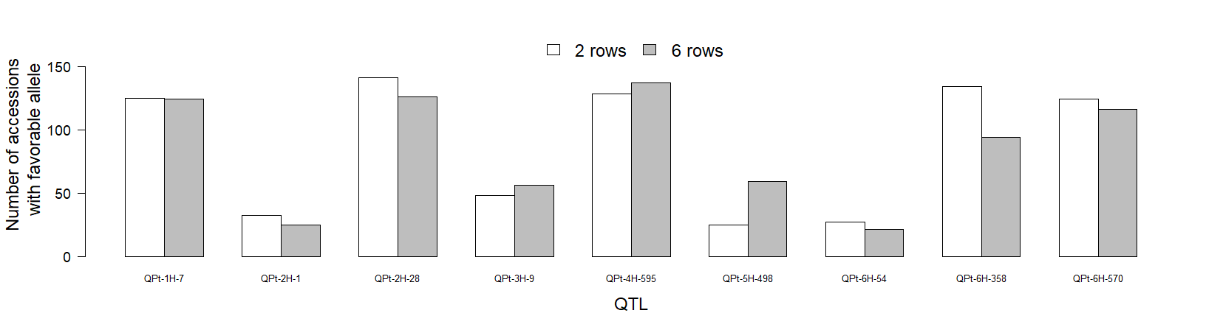
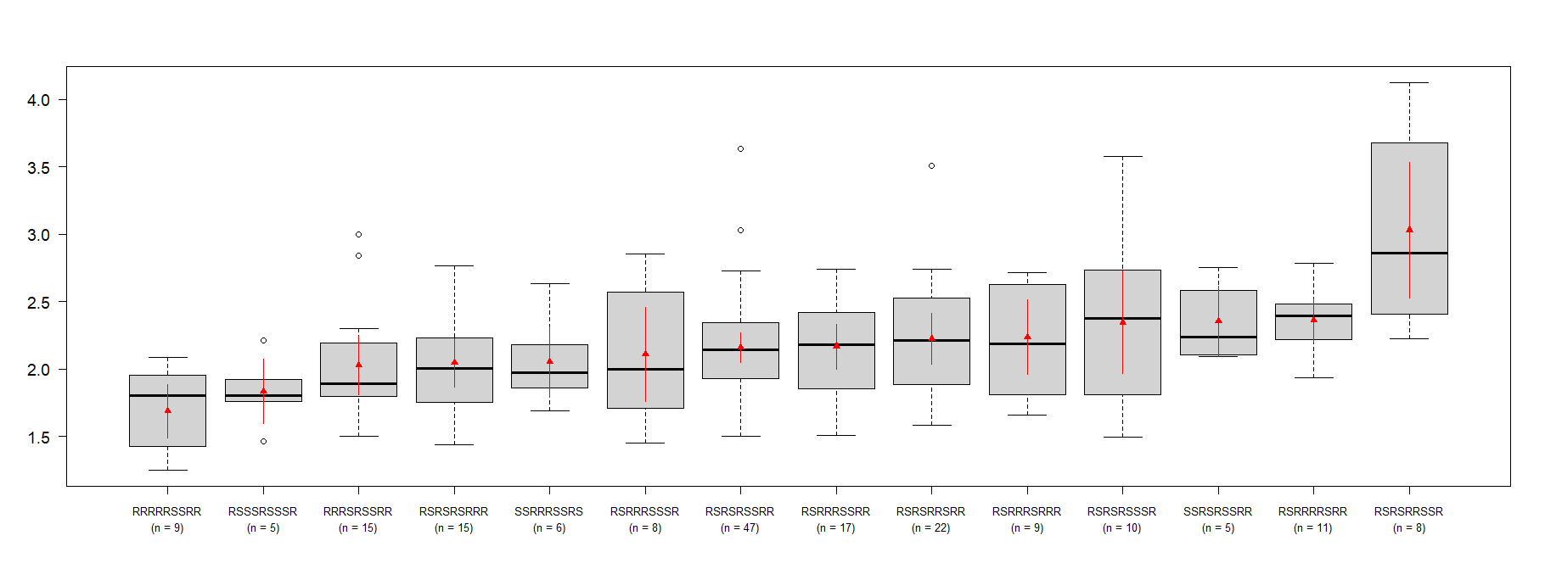
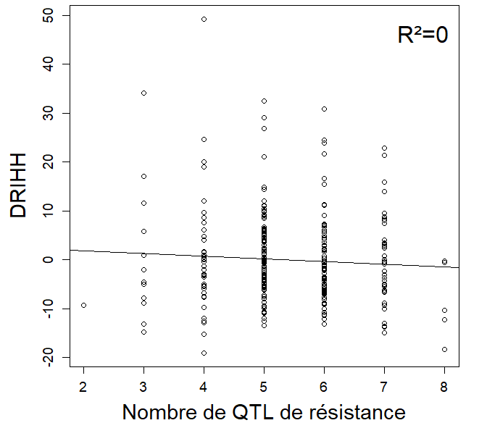
Génétique d’association
Bilan QTLs
Calculs effectués sur le panel HELMO
Allèle favorable peu représenté pour 4 QTLs (QPt-2H-1, QPt-3H-9, QPt-5H-498, QPt-6H-54*)
Des différences marquées 2/6 rangs pour QPt-6H-358
Pyramidage des QTLs?
Sensibilités pour différentes combinaisons alléliques
Des associations plus favorables ?
→ Absence d’effets additifs des QTLs?

Slide 16
Développer un outil de prévision du risque?
Objectifs:
Identifier et quantifier les facteurs agronomiques et climatiques qui expliquent la pression Helminthosporiose
Proposer un outil de prévision du risque pour adapter la stratégie phytosanitaire
Matériels et Méthodes
Données Vigicultures/Vegeobs (2390 parcelles entre 2010 et 2023) → Incidence précoce
Données des essais Arvalis et du projet (162 sitesxannées) → sévérité tardive
De nombreuses variables agronomiques et climatiques étudiées
Données Vigicultures/Végéobs
Données « essais » fin de cycle

Slide 17
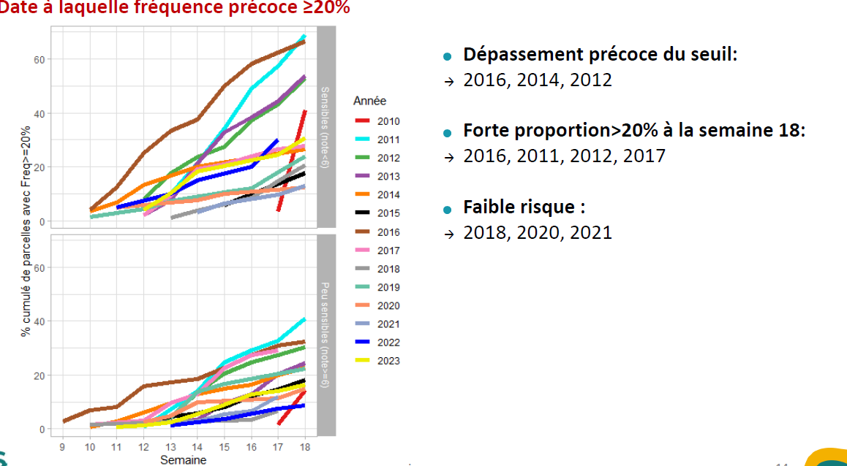
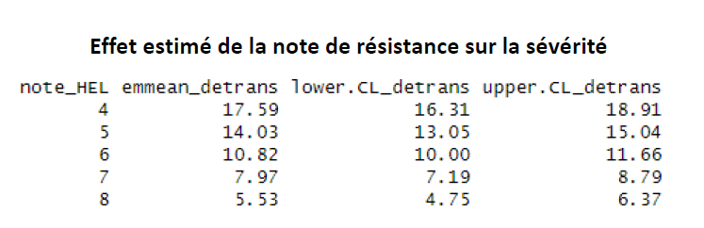
Développer un outil de prévision du risque?
Principaux résultats
Incidence précoce (entre 1N et DFP)
Incidences moyennes assez faibles avec une forte variabilité
Effet significatif de la résistance variétale mais limité dans ce jeu de données
Conditions estivale pluvieuses en interculture et températures hivernales négatives ressortent positivement associées au risque
Pas/peu de variables agro-climatiques ressortent en cours de campagne
Pas de modèles satisfaisants pour prédire le risque avec suffisamment de précision
Sévérité de fin de cycle
Effet significatif de la résistance variétale
Quelques variables récurrentes identifiées dans les analyses :
Rayonnement printanier ↘ risque
Pluies printanières & températures élevées en avril‑mai ↗ risque
Températures hivernales négative ↗ risque
Pas de modèles satisfaisants pour prédire le risque avec suffisamment de précision

Slide 18
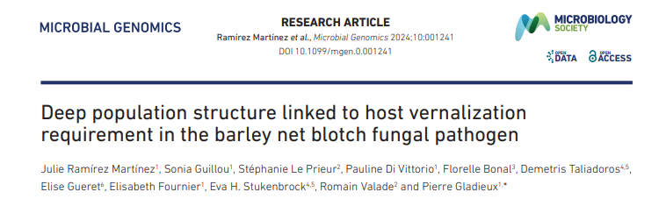
Conclusions
Clarification de la phylogénie et de l’histoire de la diversification des espèces graminicoles de Pyrenophora (cf. article)
Une photographie nouvelle et précise des espèces responsables de l’Helminthosporiose en France → connaître le risque
Absence de C. sativus et P. graminea
Pyrenophora teres f.sp. teres a remplacé P. teres f.sp maculata au cours des 40 dernières années mais co-occurrence possible des deux espèces → effort d’échantillonnage à poursuivre pour isoler et séquencer Ptm
Deux groupes de Ptt associés à l’orge de printemps et à l’orge d’hiver coexistent!
Deux groupes de Ptt sont spécialisés à leur hôte et auraient divergés avant la domestication de l’orge
Barrières de reproduction? Quel impact de l’hôte et des conditions abiotiques?
Quel impact de la pratique des OP semés à l’automne?
Poursuivre les travaux pour caractériser les facteurs de virulence
De très nombreuses données génomiques et méthodes développées et partagées

Slide 19
Conclusions
Caractérisation de la sensibilité variétale d’un large panel de diversité et identification de QTL d’intérêts
Approche couplant conditions contrôlées et essais agronomiques (+ de puissance)
Des QTL avec des effets non additifs? Interaction avec les facteurs de virulence et la diversité locale?
Des marqueurs KASPr disponibles
Réaliser une cartographie fine de certains QTL, identification de gènes candidats, …
Quelle sensibilité vis-à-vis de Ptm ?
Modèle de prédiction génomique intéressant
Quelques variables climatiques robustes pour expliquer la présence d’Helminthosporiose mais pas de modèles assez précis pour prédire le risque → poursuite du travail

Slide 20


LOMBART Anne-Charlotte
GILLARD Eric
Agathe JUNG
Cindy VITRY
Stéphanie LE PRIEUR
Eloïse METEIER
Faharidine MOHAMADI
Steffi ROUX & Isabelle BROSSEAU
Isabelle CHAILLET
Doriane HAMERNIG*
Matthieu BOGARD*
Romain VALADE
Et tous les collègues qui ont permis d’acquérir les nombreuses références
Pierre GLADIEUX*
Elisabeth FOURNIER
Julie RAMIREZ (doctorat)
GUILLOU Sonia
HERBOMMEZ Jean-François
ROULLET Guillaume
BOUTHILLIER Thierry
BARBAULT Marion
GOUDEMAND-DUGUE Ellen
TOUSSAINT Johan
GENTY Amélie
VENEL Claire
PELTIER Jordan
SIMON Clara
TISON Mathieu
DUPONT Régis
DYRSZKA Emmanuelle
TATARA Edouard

